Slide 1
Treinamento
ADVPL
Advanced Protheus Language

Slide 2
Programação
Interface com usuário

Slide 3
Sobre arquivos…
Número máximo de arquivos abertos: 512 (por thread);
A navegação nos registros é em ordem do índice selecionado - dbSetOrder(n). Se for selecionado dbSetOrder(0), a navegação será pela ordem física dos registros (Recno);
dbSkip() – avança 1 registro;
dbSkip(n) ou dbSkip(-n) – avança ou retrocede n registros;
dbSelectArea(cAlias) – seleciona o arquivo. Caso ainda não esteja aberto, abre-o neste momento.
A referência a um campo de arquivo com o seu Alias ( ex.: MsgAlert(SA1->A1_Nome) ), também abre o arquivo, caso não esteja aberto, mesmo sem um dbSelectArea() anterior.
Na abertura do arquivo, o primeiro índice é selecionado e o ponteiro de registro é posicionado no topo (primeiro registro);
No Protheus MDI, os arquivos são abertos dentro da thread e fechados no seu encerramento. Na chamada à mesma rotina, mesmo em outra thread, concomitante ou não, os arquivos são reabertos e posicionados no topo e com o primeiro índice selecionado.
No Protheus SDI, uma vez abertos, os arquivos permanecem assim, inclusive com o último posicionamento do ponteiro de registro e o índice selecionado. A função dbCloseArea() fecha o arquivo.
No MDI: a abertura e o posicionamento de um mesmo arquivo em threads diferentes são independentes, ou seja, podem ser selecionados índices diferentes e o ponteiro de registros podem ser posicionados em registros diferentes também. O bloqueio de um mesmo registro é comum, ou seja, se o registro for bloqueado por um dos threads, o outro não poderá acessá-lo para alteração ou exclusão.

Slide 4
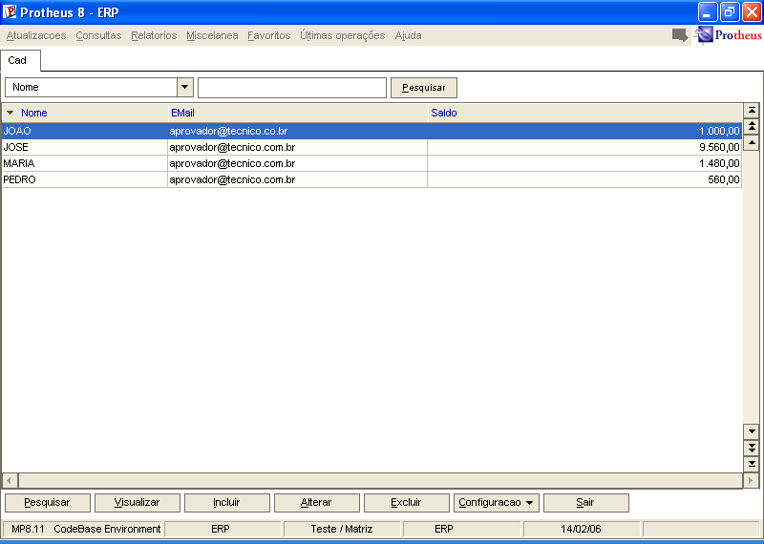
AxCadastro
AxPesqui()
AxVisual()
AxInclui()
AxAltera()
AxDeleta()
Ver Cad.PRW

Slide 5
AxCadastro
Monta uma interface automática para gestão de uma tabela modelo 1 com base base na regra do dicionário
Precisa de duas variáveis PRIVATE:
cCadastro → Título da janela.
cAlias → Nome da tabela modelo 1 que será aberta
Ver TranM1.PRW

Slide 6
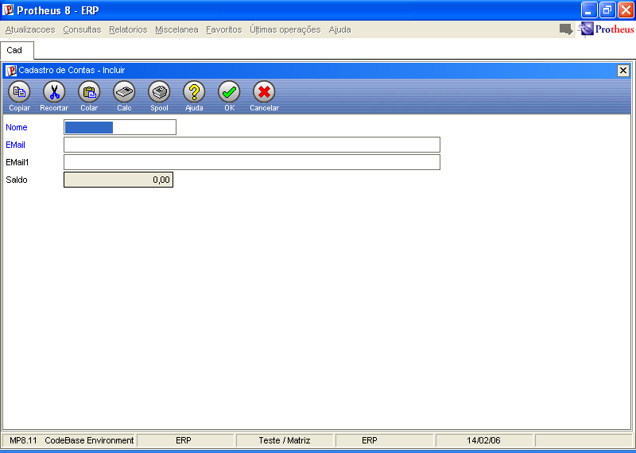
AxCadastro
AxInclui()
Ver Cad.PRW

Slide 7
MBrowse
Permite uma flexibilidade maior que a AxCadastro
Precisa de duas variáveis PRIVATE:
cCadastro → Título da janela.
aRotina → array onde devem ser incluidos os botões (no máximo, 10).
Esses botões podem ser associados a qualquer função, inclusive AxInclui(), AxAltera(), etc.
Ver TranM1.PRW

Slide 8
Modelo 2
Número
Variáveis
de memória
Enchoice
Nome
Data
Item | Tipo | Histórico | Valor
aHeader
GetDados
aCols

Slide 9
Modelo 2
Número
Variáveis
de memória
Enchoice
Nome
Data
Titulo: Item Campo: Z2_ITEM Picture: Tamanho: 2 Decimal: 0 Valid: Usado: Tipo: C Arquivo: SZ2 Contexto: R | Tipo Z2_TIPO 1 0 C SZ2 R | Histórico Z2_HIST 20 0 C SZ2 R | Valor Z2_VALOR @E 999,999,999.99 12 2 N SZ2 R
aHeader
GetDados
aCols

Slide 10
Modelo 2
Array aRotina
lRet
mBrowse()
.T.
Monta os parametros:
Variáveis de memória
aHeader
aCols
Enchoice
nOpc
3
5
Inclusão
Exclusão
4
lRet := Modelo2()
Alteração
Ver TranM2.PRW

Slide 11
Tela
EnchoiceBar – barra de ferramentas com os botões padrões
aButtons – acrescenta botões na EnchoiceBar
Define Font – cria uma fonte diferente da padrão
Define MSDialog – define a janela principal
Say – mostra um texto na tela (normal ou como objeto)
Get – campo para digitação (normal ou como objeto)
Radio Button
Check Box
Botões
Folder
Activate MSDialog – ativa (desenha) a tela
Ver Tela.PRW

